Slide 1

INF755 Méthodes d’analyse et de conception Hiver 2018 Séance-2
Chargé de cours: Alain Cardinal

Slide 2
Retour séance-1
Plan de la session
Pourquoi modéliser ?
Quelques statistiques sur les projets
L’approche MDA
CIM, PIM, PSM, alouette
Cas Cuparla

Slide 3
Plan de la séance-2
L’architecture des SI
Les types de Méthodologie
L’introduction aux diagrammes UML
Le diagramme d’activité
L’introduction à merise (DFD, MCD)
Travail d’équipe

Slide 4
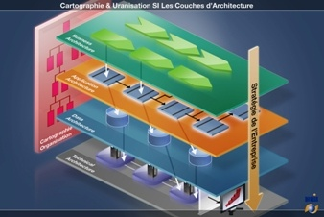
Architecture des systèmes d’information
Architecture des SI

Slide 5

Introduction
aux méthodologies de développement
Modèle des Processus d’affaires
Domaine
Modèle des Cas d’utilisation
Exigences
Modèle d’analyse du système
Analyse
Modèle de conception du système
Conception
Code
Réalisation

Slide 6
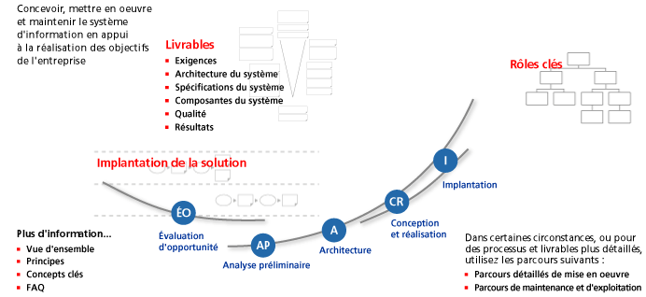
Les méthodologies
La démarche classique
Notes:
6

Slide 7
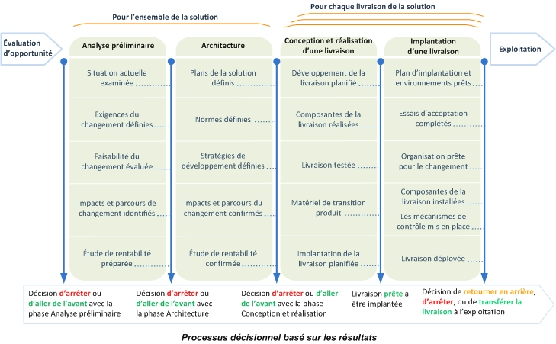
Solution de base

Slide 8
Les méthodologies
La démarche classique
Les livrables d’une
méthodologie
Notes:
8

Slide 9
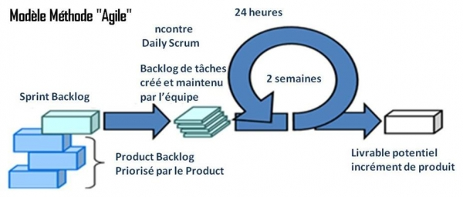
Les méthodologies
Notes:
9

Slide 10
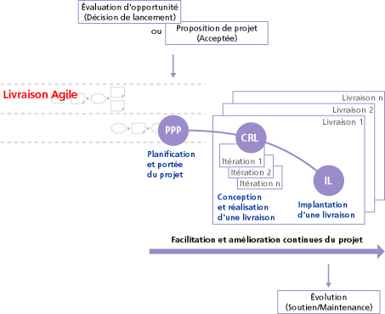
AGILE

Slide 11
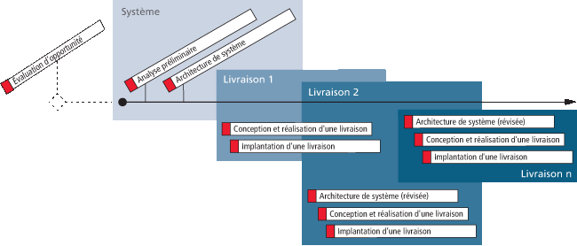
Mise en oeuvre accéléré

Slide 12
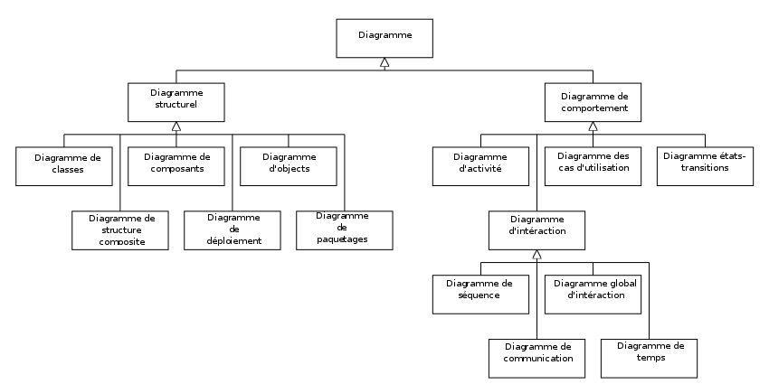
UML

Slide 13
L’introduction aux diagrammes UML
Diagramme d’état
Diagramme de collaboration/communication
Diagramme de classe
Diagramme de séquence
Cas d’utilisation
Diagramme des cas d’utilisation
Diagramme d’activité

Slide 14
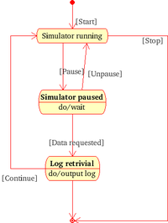
Diagramme d’état
Permets de représenter les différents états d’un système ou d’un objet.
Ouvrir la porte d’un four micro-ondes, quel que soit l'état du four, met le four dans l‘état 'arrêté’.
Refermer la porte (une autre transition) met le four dans l'état 'prêt‘ (Larman)
http://en.wikipedia.org/wiki/State_diagram

Slide 15
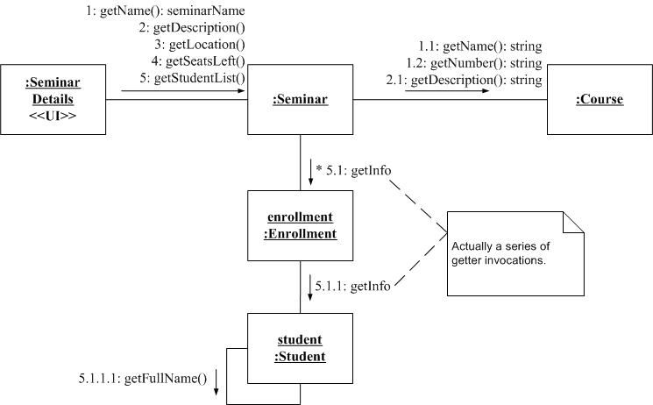
Diagramme de collaboration
Permets de représenter les interactions entre des objets.
Complémentaire au diagramme de séquence.
Je n’en reparlerai pas.
http://www.agilemodeling.com/artifacts/communicationDiagram.htm

Slide 16
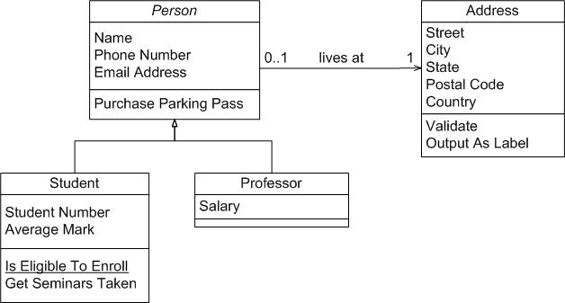
Diagramme de classe
Diagramme classique représentant, sous forme statique, les classes, attributs et méthodes d’un système OO.
Héritage, Composition
Modèle du domaine
http://www.agilemodeling.com/artifacts/classDiagram.htm

Slide 17
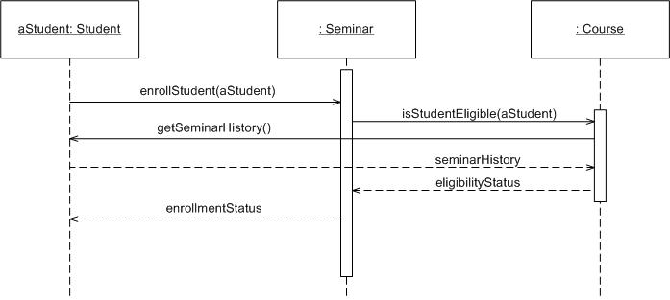
Diagramme de séquence
Permets de se représenter une séquence d’action.
Selon le niveau d’abstraction, peut illustrer l’interaction au niveau du domaine (analyse) ou au niveau des objets (conception)
Très puissant en conception!
http://www.agilemodeling.com/artifacts/sequenceDiagram.htm

Slide 18
Diagramme d’activité Les étapes dans la construction
Identifier les intervenants et leurs responsabilités
Identifier les événements, les activités et leur enchaînement
Identifier les objets transmis d’une activité à l’autre

Slide 19
Activité
Activité initiale (point de départ)
Activité finale (fin de l’activité). L’ensemble des flots est interrompu.
Flot final (fin d’un flot particulier). N’influence pas les autres flots.

Slide 20

Action
Action de base
Action d’envoyer un signal
Output
Action d’acceptation
Input
Action Temps
Délai

Slide 21
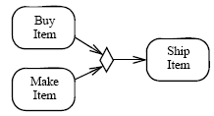
Structure de contrôle (Merge)
Permet de regrouper.
Il n’y a pas d’attente. Il peut y avoir plusieurs instances de Ship Item.
Animation Flash
OMG Unified Modeling LanguageTM (OMG UML), Superstructure

Slide 22
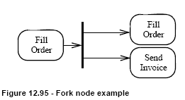
Structure de contrôle (Fork)
Permets d’initier des séquences parallèles. Pas synchrones!
Animation Flash
OMG Unified Modeling LanguageTM (OMG UML), Superstructure

Slide 23
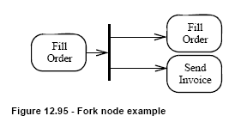
Structure de contrôle (Fork)
Permet également, avec des conditions, de faire plusieurs choix
[Gard 1]
[Gard 2]
Animation Flash
OMG Unified Modeling LanguageTM (OMG UML), Superstructure

Slide 24
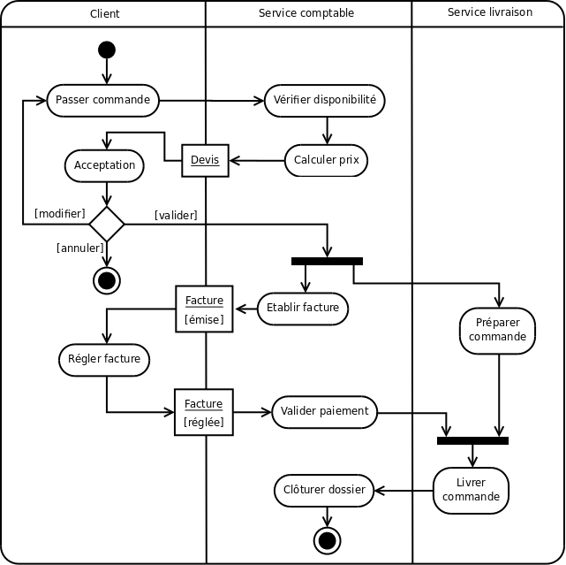
Exemple d’un modèle d’activité

Slide 25
Introduction à Merise
Merise est une autre approche pour l’analyse, la conception et la gestion de projet en développement de SI.
DFD
MCD
http://fr.wikipedia.org/wiki/Merise_(informatique)

Slide 26
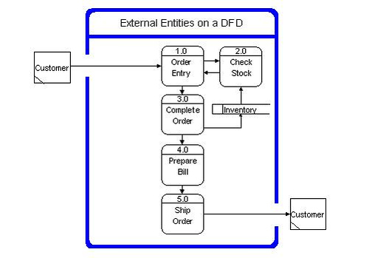
DFD

Slide 27
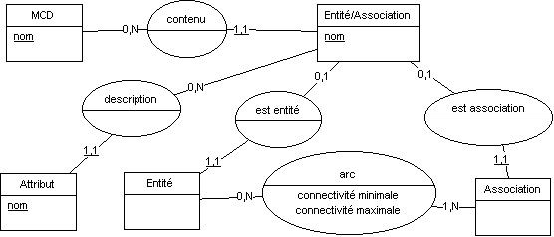
MCD

Slide 28
Travail-1
Équipes de 4 ou 5 max.
Formation des équipes lors de la deuxième séance
Sujet pour le travail d’équipe à confirmer par le chargé de cours lors de la troisième séance
Travail d’application:
Analyse préliminaire
Identifier un secteur d’activité de votre organisation (Ressources humaines, finances, approvisionnement, logistique, entretien… )
Identifier un système d’information qui supporte un secteur d’activité
L’objectif est de faire l’analyse du SI afin de développer une nouvelle composante
Utilisation du canevas structure du système

Slide 29
Travail-1
Attentes face au travail
Nombre de pages du document entre 20 et 25 pages
Utilisation des modèles, diagrammes vue dans le cours
Suivi du gabarit P210S
Présentation a la classe (Powerpoint)
15 à 20 acétates
Grandes lignes de votre travail
Prochaines étapes…

Slide 30
Travail-1
Démarche
20 minutes a la fin de chaque cours
Rencontre des équipes
Validation par le chargé de cours de l’avancement
Évaluation par les pairs pendant le déroulement du travail
Remise et présentation
Séance-6

Slide 31
EXERCICE_classe
Faite un diagramme d’activité de l’inscription
des étudiants au cours INF755 pour la session
Hiver-2017
Identifier les acteurs
La limite des étudiants au cours de jour est 30.
Le cours ce donne le jour et le soir
Le cours de soir ce donne seulement
si le cours de jour est complet.

Slide 32
Séance-3
Le modèle des exigences
Le modèle du domaine
Le diagramme des cas d’utilisation
Les cas d’utilisation
Lectures: Voir Moodle séance-3 références

Slide 33

Questions?

